Slide 1

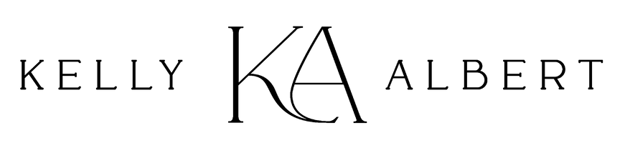


Slide 2


MY HOME
Cultura de Marca | Criatividade que transforma.
Método Marca
com Essência©
OUTUBRO/2026

Slide 3
Uma origem compartilhada,
duas identidades
com significados próprios.

Slide 4
CULTURA DE MARCA
01
Origem e crenças
A história, os significados e os valores que orientam a marca.
02
Personalidade e expressão
O jeito de ser, de se comunicar e de se apresentar.
03
Cultura em ação
Comportamentos da equipe e experiência entregue ao cliente.
04
Percepção e coerência
O que o mercado reconhece e o que precisamos construir.

Slide 5
01
ORIGEM E CRENÇAS
A história, os significados e os valores que orientam a marca.
IMAGEM A origem da My Home: o material guardado, as sobras empilhadas à espera de um destino. O começo da história.

Slide 6
Enxergar possibilidades
onde outros enxergam limites.

Slide 7
ORIGEM, SIGNIFICADO E VALORES
A My Home nasceu do inconformismo diante do desperdício. Flávia viu nos materiais descartados uma oportunidade de transformar recursos em novas criações.
IMAGEM
O material antes de virar produto — a sobra, o retalho, a chapa separada. O ponto de partida.
O reaproveitamento foi o ponto de partida. A capacidade de transformar possibilidades é o verdadeiro significado da marca.

Slide 8
OS VALORES DA MARCA
Inventividade
Qualidade
Transformação
Acessibilidade
Originalidade
Evolução

Slide 9
O valor de um material não se limita
ao uso para o qual
foi originalmente pensado.
A crença central da My Home.

Slide 10
02
PERSONALIDADE E EXPRESSÃO
O jeito de ser, de se comunicar e de se apresentar.
IMAGEM Um produto My Home em plano fechado — textura, forma, encaixe. A criatividade vista de perto.

Slide 11
COMO A MY HOME É
Criativa
Curiosa
Expressiva
Próxima

Slide 12
A CRIATIVIDADE QUE SURPREENDE TEM CONHECIMENTO POR TRÁS.
A My Home enxerga o potencial de transformação nas formas, nos materiais e nos objetos.
IMAGEM
Vários produtos My Home juntos — a variedade e a originalidade da linha, bem arranjadas.
Sua personalidade combina imaginação e habilidade técnica para criar produtos que despertem curiosidade e surpreendam pelo resultado.
Deve se expressar com leveza, originalidade, experimentação e valorização das possibilidades de transformação.

Slide 13
03
CULTURA EM AÇÃO
Comportamentos da equipe e experiência entregue ao cliente.
IMAGEM A bancada de criação: protótipo, teste de acabamento, peça em desenvolvimento. A experimentação acontecendo.

Slide 14
CRIAR NÃO É IMPROVISAR. É TRANSFORMAR COM INTENÇÃO.
O que a equipe precisa viver
O que o cliente deve experimentar
Experimentar novas possibilidades. Compartilhar ideias. Dominar técnicas. Aperfeiçoar materiais e acabamentos. Transformar criatividade em produtos viáveis.
O prazer de descobrir produtos originais, capazes de acrescentar personalidade e novas possibilidades à sua casa.

Slide 15
Não é apenas comprar um objeto decorativo.
É encontrar algo inesperado
que faça sentido no próprio ambiente.
A experiência pretendida pela My Home.

Slide 16
04
PERCEPÇÃO E COERÊNCIA
O que o mercado reconhece e o que precisamos construir.
IMAGEM Produtos My Home em uso numa casa real — a marca vivendo no ambiente do cliente.

Slide 17
DE UMA CAPACIDADE CRIATIVA A UMA MARCA COM IDENTIDADE PRÓPRIA.
O que já é reconhecido
O que precisamos construir
Arquitetos valorizam a capacidade da My Home de executar soluções técnicas, detalhes e acabamentos especiais.
Uma identidade independente, reconhecida pelo consumidor pela originalidade dos produtos, pela criatividade e pela confiança na experiência de compra.
A My Home pode continuar sendo parceira produtiva da Forma, mas não deve ser percebida apenas como seu braço operacional.

Slide 18
Transformar possibilidades
em criação.
A essência cultural da My Home. Criatividade que transforma.
IMAGEM Um produto My Home em destaque no ambiente. Imagem ampla, que aguente a frase por cima.

Slide 19
UMA ORIGEM. DUAS EXPRESSÕES DE MARCA.
MY HOME
FORMA
Crença: sempre existe uma nova possibilidade de criação.
Crença: o conhecimento amplia os limites de um projeto.
Comportamento: experimentação, transformação e aperfeiçoamento.
Comportamento: precisão, cuidado e responsabilidade.
×
Experiência pretendida: prazer em descobrir e transformar.
Experiência: segurança para realizar.
Valor central: confiança.
Valor central: criatividade.

Slide 20
A mesma mentalidade impulsiona as duas marcas
e se manifesta de maneiras distintas
no valor que cada uma entrega ao mercado.

Slide 21
OBRIGADA!

